Slide 1
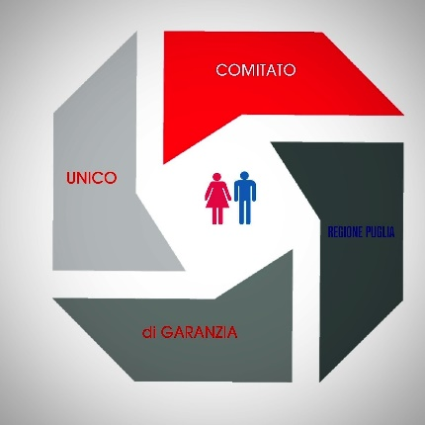
Ruolo e funzione del CUG: le relazioni con l’amministrazione di appartenenza
COMITATO UNICO DI GARANZIA - REGIONE PUGLIA

Slide 2
Ruolo e funzione del Cug : aspetti di cui ancora parlare…….
LE RELAZIONI DEL CUG
All’esterno con le Istituzioni di riferimento
Consigliera/e di parità
Gruppo di monitoraggio CUG (Dipartimenti PO e FP)
Con gli altri CUG : “Forum dei CUG”
All’interno della amministrazione
UNAR

Slide 3
La legge istitutiva dei CUG: la l.183/2010 modifica il D.Lgs. 165/2001 agli artt. 1,7 e 57
La legge 4 novembre 2010, n. 183 (c.d. “Collegato lavoro”) prevede che le pubbliche amministrazioni costituiscano "al proprio interno, entro centoventi giorni dalla data di entrata in vigore della presente disposizione e senza nuovi o maggiori oneri per la funzione pubblica, il “Comitato unico di garanzia per le pari opportunità, la valorizzazione del benessere di chi lavora e contro le discriminazioni” che sostituisce, unificando le competenze in un solo organismo, i comitati per le pari opportunità e i comitati paritetici sul fenomeno del mobbing, costituiti in applicazione della contrattazione collettiva, dei quali assume tutte le funzioni previste dalla legge, dai contratti collettivi relativi al personale delle amministrazioni pubbliche o da altre disposizioni”(art. 57, comma 1).
A quasi otto anni dalla legge istitutiva si può affermare con certezza che i Cug sono stati istituiti in tutte le amministrazioni medio grandi ed anche in un’alta percentuale delle piccole.

Slide 4
Alcuni punti salienti della disciplina normativa
Art. 1, n.1 lettera c, del D.lgs.165/2001 :
c) realizzare la migliore utilizzazione delle risorse umane nelle pubbliche amministrazioni, assicurando la formazione e lo sviluppo professionale dei dipendenti, applicando condizioni uniformi rispetto a quelle del lavoro privato, garantendo pari opportunità alle lavoratrici ed ai lavoratori nonché l'assenza di qualunque forma di discriminazione e di violenza morale o psichica (lettera così sostituita dall'art. 21, comma 1, lettera a), legge n. 183 del 2010);
Art.7, n.1 del D.Lgs. 165/2001:
1. Le pubbliche amministrazioni garantiscono parità e pari opportunità tra uomini e donne e l'assenza di ogni forma di discriminazione, diretta e indiretta, relativa al genere, all'età, all'orientamento sessuale, alla razza, all'origine etnica, alla disabilità, alla religione o alla lingua, nell'accesso al lavoro, nel trattamento e nelle condizioni di lavoro, nella formazione professionale, nelle promozioni e nella sicurezza sul lavoro. Le pubbliche amministrazioni garantiscono altresì un ambiente di lavoro improntato al benessere organizzativo e si impegnano a rilevare, contrastare ed eliminare ogni forma di violenza morale o psichica al proprio interno. (comma così sostituito dall'art. 21, comma 1, lettera b), legge n. 183 del 2010)

Slide 5
La sintesi del contesto normativo :
Razionalizzazione
Ampliamento dei campi di intervento
Orientamento al miglioramento della efficienza della PA
Benessere organizzativo e parità nella prevenzione

Slide 6
L’art. 57 n.4 del D.Lgs.165/2001, come novellato dall’art. 21 della Legge n.183/2010, prevede: “le modalità di funzionamento dei Comitati unici di garanzia sono disciplinate da linee guida contenute in una direttiva emanata di concerto dal Dipartimento della funzione pubblica e dal Dipartimento per le pari opportunità della Presidenza del Consiglio dei ministri entro novanta giorni dalla data di entrata in vigore della presente disposizione”.
In effetti le Linee guida sono state emanate con D.M. 4 marzo 2011 a firma dei Ministri per le P.O. e F.P.
Le Linee Guida hanno dato importanti indicazioni non solo per la costituzione dei CUG, ma anche e soprattutto per la definizione del ruolo e della funzione dei medesimi
Con le Linee Guida sono state individuate anche le istituzioni esterne di riferimento: il Gruppo di monitoraggio dei CUG (e quindi i Dipartimenti per le PO e FP), la Consigliera nazionale di Parità (che peraltro fa parte anche del Gruppo di monitoraggio Cug) e l’UNAR

Slide 7
E’ ora il tempo di rivedere le Linee Guida anche alla luce dell’esperienza
A distanza di otto anni dalla legge 183/2010 quasi tutti i CUG (quantomeno nelle amministrazioni più grandi) hanno concluso il primo mandato e sono stati ricostituiti o sono in via di ricostituzione.
L’art.7 –Disposizioni finali- delle predette Linee guida prevede che “Le presenti linee guida, al termine del primo biennio dall’entrata in vigore della legge 183/2010, potranno essere sottoposte a revisione a cura dei Dipartimenti della Funzione Pubblica e per le pari opportunità, anche al fine di apportare adeguati correttivi in relazione alle criticità emerse a seguito delle segnalazioni delle amministrazioni destinatarie”.
Alcuni suggerimenti per l’aggiornamento, alla luce della esperienza, vengono frequentemente presentati, indice che vi sono alcune criticità ricorrenti.

Slide 8
Cosa significa il Comitato Unico di Garanzia per la Regione Puglia?
Cosa significa costituire un Comitato Unico di Garanzia in una P.A.? Adempimento o investimento ?
Che ruolo assume il Comitato Unico di Garanzia in tempi di forte revisione e contenimento della spesa pubblica?

Slide 9
Le aspettative nei confronti del CUG
Dalla mancata risposta alle aspettative nascono i dubbi sul ruolo del Comitato.
Cosa è ?
Uno sportello di ascolto?
Un mediatore nei confronti della Amministrazione?
Un sindacato trasversale?

Slide 10
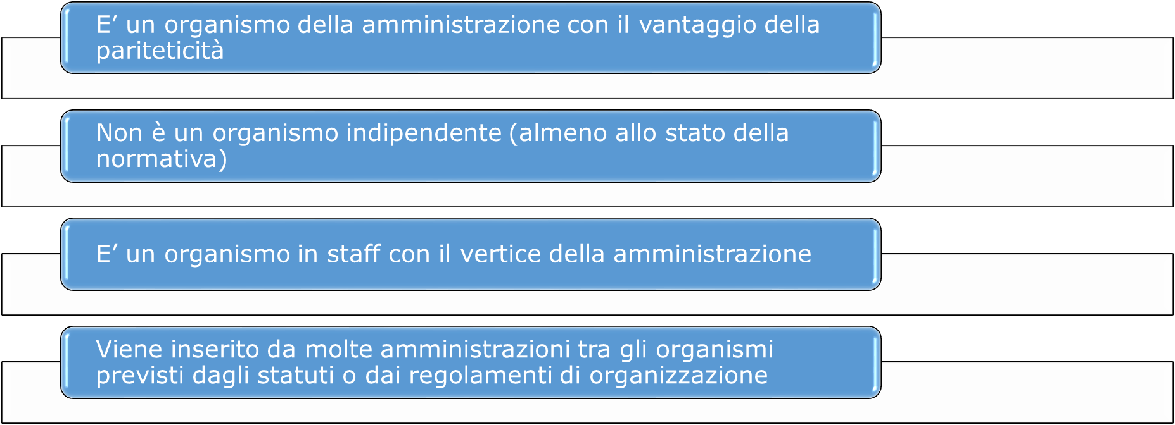
Di sicuro, quanto al ruolo del CUG, possiamo dire che

Slide 11
Funzioni propositive
Predisposizione di piani di azioni positive, per favorire l’uguaglianza sostanziale sul lavoro tra uomini e donne
Politiche di conciliazione e diffusione della cultura di pari opportunità
Attuazione delle direttive comunitarie
Temi che rientrano nella propria competenza ai fini della contrattazione integrativa
Analisi e programmazione di genere (es bilancio di genere)
Diffusione delle conoscenze ed esperienze sui problemi delle pari opportunità e sulle possibili soluzioni adottate da altre amministrazioni o enti, anche in collaborazione con la Consigliera di parità del territorio di riferimento
Azioni atte a favorire condizioni di benessere lavorativo
Azioni positive, interventi e progetti, quali indagini di clima, codici etici e di condotta, idonei a prevenire o rimuovere situazioni di discriminazioni o violenze sessuali, morali o psicologiche – mobbing

Slide 12
Le proposte di modifica…..
Le proposte di modifica delle Linee guida (pervenute a vari livelli sia attraverso la rete dei CUG-Forum dei CUG- che attraverso la rete delle Consigliere di parità) riguardano soprattutto un allargamento delle funzioni propositive con riguardo alle indagini di clima e dunque al benessere organizzativo :
indagini di clima (sia specifiche per il benessere organizzativo, sia con altro focus)
azioni atte a favorire condizioni di benessere
valorizzazione del personale

Slide 13
La funzione consultiva
FORMULA PARERI (sempre in via preventiva)su:
Progetti di riorganizzazione dell’Amministrazione di appartenenza
Piani di formazione del personale
Orario di lavoro, forme di flessibilità lavorativa e interventi di conciliazione
Criteri di valutazione del personale
Contrattazione integrativa sui temi che rientrano nelle proprie competenze

Slide 14
Il mancato esercizio della funzione consultiva: un’occasione mancata ?
Sì perché l’Amministrazione perde il valore aggiunto di cui il Comitato Unico di garanzia è portatore in quanto può essere:
  fattore di crescita del benessere in un periodo di crisi globale quale quello che stiamo vivendo
  uno strumento funzionale ma poco costoso per favorire un clima migliore
  Un importante promotore di iniziative in ambiti importanti come la gestione del personale, l’organizzazione, la conciliazione, la salute ecc…
  Un attento sensore del clima generale, facilitato anche dalla composizione paritetica

Slide 15
La funzione consultiva
Le difficoltà incontrate nella generalità delle amministrazioni per l’esercizio della funzione consultiva inducono a far ritenere che questo sia il cuore della questione relativa al riconoscimento della funzione del CUG nelle amministrazioni di appartenenza.
Un organismo per poter lavorare in una PA deve essere riconosciuto sia da chi ha un ruolo istituzionale che dalla generalità di chi vi lavora.
La funzione consultiva presuppone proprio il riconoscimento delle funzioni e del ruolo del CUG come valore aggiunto per la Amministrazione.
E’ esperienza diffusa che questa sia una delle più comuni segnalazioni al gruppo di monitoraggio CUG ed anche uno degli obiettivi assunti dal Forum dei CUG per trovare una adeguata soluzione, soluzione che peraltro non può prescindere dal mutamento culturale e dal superamento di alcuni pregiudizi.

Slide 16
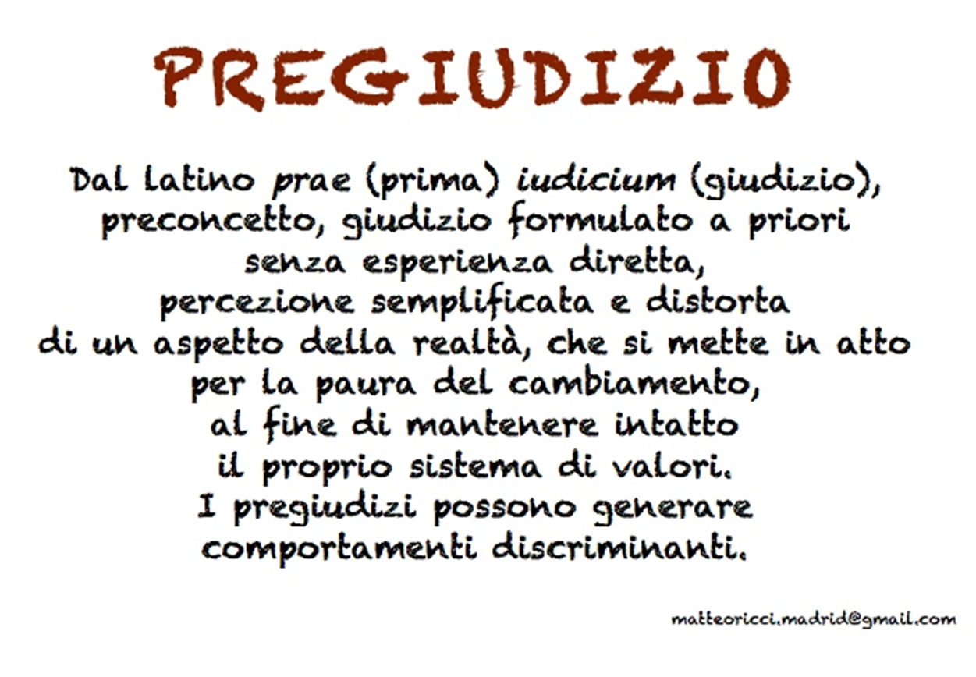
Siamo di fronte ad un:

Slide 17
Voglio concludere con la frase assunta dal Forum dei CUG a simbolo della propria azione
“Sono le azioni che contano.
I nostri pensieri, per quanto buoni possano essere, sono perle false fintanto che non vengono trasformati in azioni.
Sii il cambiamento che vuoi vedere nel mondo”.
(Mahatma Gandhi)

